Slide 1


College of Management
Introduction to Research Methods
Lecturer: Dr. Raef Baraka
MGM 333
Lecture 07

Slide 2

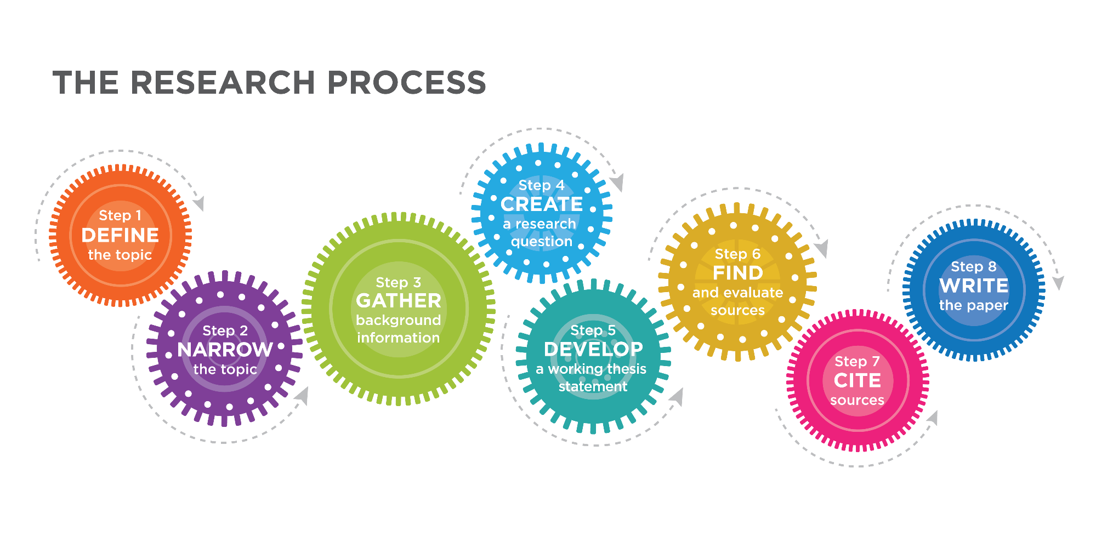
Starting the research process
بدء عملية البحث
Part 1: Starting the research process
الجزء الأول: بدء عملية البحث

Slide 3
Starting the research process
بدء عملية البحث
Intended Learning Outcomes
المخرجات التعليمية المقصودة
Part 1 focuses on the generic issues that are necessary for the majority of research investigations regardless of the methodology, method, technique, or research instrument.
حل النزاعات: يمكن أن يكون التواصل وجهاً لوجه فعالاً في حل النزاعات، لأنه يسمح بالتفاعل في الوقت الفعلي، والاستماع النشط، والفرصة لمعالجة المخاوف بشكل مباشر.
يركز الجزء الأول على القضايا العامة الضرورية لغالبية الاستسقاءات البحثية بغض النظر عن المنهجية أو الطريقة أو التقنية أو أداة البحث.
Dr. Raef Baraka

Slide 4

Literature review
مراجعة الأدبيات
Chapter: Literature review
الفصل: مراجعة الأدبيات

Slide 5
Literature review
مراجعة الأدبيات
Literature reviews play a crucial role in research, serving as a foundation for scholarly and scientific inquiry and knowledge advancement.
This intensive evaluation of previously written literature gives researchers a deeper understanding of the current progress of knowledge in their field.
تلعب مراجعات الأدبيات دورا حيويا في البحث، حيث تشكل أساسا للبحث العلمي والعلمي وتقدم المعرفة.
هذا التقييم المكثف للأدبيات المكتوبة سابقا يمنح الباحثين فهما أعمق للتقدم الحالي في المعرفة في مجالهم.
حل النزاعات: يمكن أن يكون التواصل وجهاً لوجه فعالاً في حل النزاعات، لأنه يسمح بالتفاعل في الوقت الفعلي، والاستماع النشط، والفرصة لمعالجة المخاوف بشكل مباشر.
Dr. Raef Baraka

Slide 6
Literature review
مراجعة الأدبيات
Understanding the different types of literature reviews is crucial for students and early career researchers aiming to conduct highly professional and deeply researched academic work.
A literature review forms a section or part of a dissertation or scholarly article, but it can also be considered a standalone piece of work.
فهم أنواع مراجعات الأدبيات المختلفة أمر بالغ الأهمية للطلاب والباحثين في بداية مسيرتهم المهنية الذين يسعون للقيام بأعمال أكاديمية مهنية عالية وعميقة البحث.
تشكل مراجعة الأدبيات قسما أو جزءا من أطروحة أو مقال علمي، لكنها يمكن اعتبارها أيضا عملا مستقلا.
حل النزاعات: يمكن أن يكون التواصل وجهاً لوجه فعالاً في حل النزاعات، لأنه يسمح بالتفاعل في الوقت الفعلي، والاستماع النشط، والفرصة لمعالجة المخاوف بشكل مباشر.
Dr. Raef Baraka

Slide 7
Literature review
مراجعة الأدبيات
The aim of writing a good literature review is to demonstrate knowledge and understanding of the academic literature on a specific topic, placed in context.
The literature search process can be challenging for researchers since they need to keep track of new developments, methods, and perspectives from large volumes of ever-growing literature. As a researcher.
الهدف من كتابة مراجعة أدبية جيدة هو إظهار المعرفة والفهم للأدبيات الأكاديمية حول موضوع معين، موضوعة في سياقها.
قد تكون عملية البحث في الأدبيات تحديا للباحثين لأنهم بحاجة إلى متابعة التطورات والأساليب ووجهات النظر الجديدة من كميات كبيرة من الأدبيات المتنامية باستمرار. كباحث.
حل النزاعات: يمكن أن يكون التواصل وجهاً لوجه فعالاً في حل النزاعات، لأنه يسمح بالتفاعل في الوقت الفعلي، والاستماع النشط، والفرصة لمعالجة المخاوف بشكل مباشر.
Dr. Raef Baraka

Slide 8
Literature review
مراجعة الأدبيات
Literature reviews serve multiple purposes in research:
Firstly, they help researchers find where gaps in the research are, then place their work within the existing body of knowledge.
Secondly, by combining existing research, literature reviews allow researchers to identify niches that require further investigation and contribute to the refining of research questions and objectives.
تخدم مراجعات الأدبيات عدة أغراض في البحث:
أولا، تساعد الباحثين في اكتشاف الفجوات في البحث، ثم تضع أعمالهم ضمن مجموعة المعرفة الموجودة.
ثانيا، من خلال دمج الأبحاث الحالية، تتيح مراجعات الأدبيات للباحثين تحديد المجالات التي تتطلب مزيدا من التحقيق والمساهمة في تحسين أسئلة وأهداف البحث.
حل النزاعات: يمكن أن يكون التواصل وجهاً لوجه فعالاً في حل النزاعات، لأنه يسمح بالتفاعل في الوقت الفعلي، والاستماع النشط، والفرصة لمعالجة المخاوف بشكل مباشر.
Dr. Raef Baraka

Slide 9
Literature review
مراجعة الأدبيات
Literature reviews serve multiple purposes in research:
Thirdly, importantly, literature reviews provide a comprehensive view of past research undertaken on a subject.
This helps researchers to build upon established theories and findings and avoid duplicating previous work.
It also offers researchers essential guidance on methodologies used in previous studies.
تخدم مراجعات الأدبيات عدة أغراض في البحث:
ثالثا، والأهم من ذلك، أن مراجعات الأدبيات توفر رؤية شاملة للأبحاث السابقة التي أجريت حول موضوع معين.
يساعد ذلك الباحثين على البناء على النظريات والنتائج الراسخة وتجنب تكرار الأعمال السابقة.
كما يقدم للباحثين إرشادات أساسية حول المنهجيات المستخدمة في دراسات سابقة.
حل النزاعات: يمكن أن يكون التواصل وجهاً لوجه فعالاً في حل النزاعات، لأنه يسمح بالتفاعل في الوقت الفعلي، والاستماع النشط، والفرصة لمعالجة المخاوف بشكل مباشر.
Dr. Raef Baraka

Slide 10
Literature review
مراجعة الأدبيات
Literature reviews serve multiple purposes in research:
Researchers can use these insights to determine appropriate methods for their research and avoid repeating past pitfalls.
Finally, literature reviews are used to help identify key trends, controversies, and debates within a particular field. This leads to critical analysis and hypothesis formation.
تخدم مراجعات الأدبيات عدة أغراض في البحث:
يمكن للباحثين استخدام هذه الرؤى لتحديد الطرق المناسبة لأبحاثهم وتجنب تكرار الأخطاء السابقة.
وأخيرا، تستخدم مراجعات الأدبيات للمساعدة في تحديد الاتجاهات الرئيسية والجدل والنقاشات داخل مجال معين. وهذا يؤدي إلى التحليل النقدي وتشكيل الفرضيات.
حل النزاعات: يمكن أن يكون التواصل وجهاً لوجه فعالاً في حل النزاعات، لأنه يسمح بالتفاعل في الوقت الفعلي، والاستماع النشط، والفرصة لمعالجة المخاوف بشكل مباشر.
Dr. Raef Baraka

Slide 11
Literature review
مراجعة الأدبيات
Researchers listed the main objectives of the literature review as follows:
Summarize prior research.
Explain the results of prior research.
Critically examine past research.
Clarify alternative views of past research.
سرد الباحثون الأهداف الرئيسية لمراجعة الأدبيات كما يلي::
تلخيص الأبحاث السابقة.
شرح نتائج الأبحاث السابقة.
فحص الأبحاث السابقة بشكل نقدي.
توضيح وجهات النظر البديلة حول الأبحاث السابقة.
حل النزاعات: يمكن أن يكون التواصل وجهاً لوجه فعالاً في حل النزاعات، لأنه يسمح بالتفاعل في الوقت الفعلي، والاستماع النشط، والفرصة لمعالجة المخاوف بشكل مباشر.
Dr. Raef Baraka

Slide 12
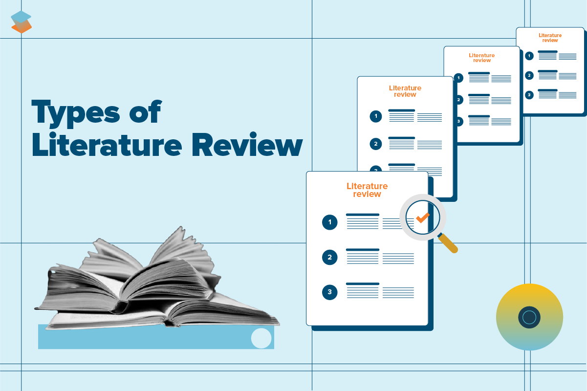
Literature review
مراجعة الأدبيات
Types of literature reviews: أنواع مراجعات الأدبيات:
Dr. Raef Baraka

Slide 13
Literature review
مراجعة الأدبيات
There are three main types of literature reviews commonly used in academic and scientific research: narrative reviews, systematic reviews, and meta-analyses.
Each type has its own approach and objectives.
هناك ثلاثة أنواع رئيسية من مراجعات الأدبيات تستخدم عادة في البحث الأكاديمي والعلمي: المراجعات السردية، والمراجعات المنهجية، والتحليلات التجميعي.
لكل نوع نهجه وأهدافه الخاصة.
حل النزاعات: يمكن أن يكون التواصل وجهاً لوجه فعالاً في حل النزاعات، لأنه يسمح بالتفاعل في الوقت الفعلي، والاستماع النشط، والفرصة لمعالجة المخاوف بشكل مباشر.
Dr. Raef Baraka

Slide 14
Literature review
مراجعة الأدبيات
Narrative Reviews:
Sometimes also referred to as traditional literature reviews, this type of literature review helps researchers to gather information and add to existing research on a specific topic.
Narrative reviews are usually descriptive and often rely on the expertise and judgment of researchers to analyze and interpret the findings of research,
المراجع السردية:
يشار إليها أحيانا أيضا بمراجعات الأدبيات التقليدية، ويساعد هذا النوع من مراجعات الأدبيات الباحثين على جمع المعلومات وإضافة المزيد إلى الأبحاث القائمة حول موضوع معين.
عادة ما تكون المراجعات السردية وصفية وغالبا ما تعتمد على خبرة وحكم الباحثين لتحليل وتفسير نتائج البحث.
حل النزاعات: يمكن أن يكون التواصل وجهاً لوجه فعالاً في حل النزاعات، لأنه يسمح بالتفاعل في الوقت الفعلي، والاستماع النشط، والفرصة لمعالجة المخاوف بشكل مباشر.
Dr. Raef Baraka

Slide 15
Literature review
مراجعة الأدبيات
Narrative Reviews:
It provides a broad overview of a subject’s development.
It is valuable when exploring new, innovative, complex, and emerging areas of research, allowing researchers to capture a broad range of perspectives and theories.
This type of literature review, however, has a potential for bias and lacks statistical analysis.
المراجع السردية:
يوفر نظرة عامة عامة على تطور الموضوع.
ويعد ذا قيمة عند استكشاف مجالات بحثية جديدة ومبتكرة ومعقدة وناشئة، مما يسمح للباحثين بالتقاط مجموعة واسعة من وجهات النظر والنظريات.
ومع ذلك، فإن هذا النوع من مراجعة الأدبيات يحمل إمكانية التحيز ويفتقر إلى التحليل الإحصائي.
حل النزاعات: يمكن أن يكون التواصل وجهاً لوجه فعالاً في حل النزاعات، لأنه يسمح بالتفاعل في الوقت الفعلي، والاستماع النشط، والفرصة لمعالجة المخاوف بشكل مباشر.
Dr. Raef Baraka

Slide 16
Literature review
مراجعة الأدبيات
Systematic Reviews:
This type of literature review offers a more rigorous and structured approach to research.
When undertaking a systematic literature review, researchers usually use a predefined set of “inclusion” and “exclusion” criteria to ensure that the reviewed literature is unbiased and representative of the research question.
المراجعات المنهجية:
يقدم هذا النوع من مراجعة الأدبيات نهجا أكثر صرامة وتنظيما للبحث.
عند إجراء مراجعة منهجية للأدبيات، يستخدم الباحثون عادة مجموعة محددة مسبقا من معايير "الشمول" و"الاستبعاد" لضمان أن الأدبيات المراجعة غير متحيزة وتمثل سؤال البحث.
حل النزاعات: يمكن أن يكون التواصل وجهاً لوجه فعالاً في حل النزاعات، لأنه يسمح بالتفاعل في الوقت الفعلي، والاستماع النشط، والفرصة لمعالجة المخاوف بشكل مباشر.
Dr. Raef Baraka

Slide 17
Literature review
مراجعة الأدبيات
Systematic Reviews:
By comparing the findings of multiple studies with each other, systematic reviews give a comprehensive and objective summary of the reviewed literature for the research paper. Systematic reviews are beneficial for addressing niche research questions and getting recommendations based on evidence.
المراجعات المنهجية:
من خلال مقارنة نتائج الدراسات المتعددة مع بعضها البعض، تقدم المراجعات المنهجية ملخصا شاملا وموضوعيا للأدبيات المراجعة للورقة البحثية. المراجعات المنهجية مفيدة لمعالجة أسئلة البحث المتخصصة والحصول على توصيات بناء على الأدلة.
حل النزاعات: يمكن أن يكون التواصل وجهاً لوجه فعالاً في حل النزاعات، لأنه يسمح بالتفاعل في الوقت الفعلي، والاستماع النشط، والفرصة لمعالجة المخاوف بشكل مباشر.
Dr. Raef Baraka

Slide 18
Literature review
مراجعة الأدبيات
Systematic Reviews:
However, this type of literature review is time and resource-intensive and may exclude some relevant studies due to strict inclusion criteria.
المراجعات المنهجية:
ومع ذلك، فإن هذا النوع من مراجعات الأدبيات يتطلب وقتا وموارد مكثفة وقد يستبعد بعض الدراسات ذات الصلة بسبب معايير الإدراج الصارمة.
حل النزاعات: يمكن أن يكون التواصل وجهاً لوجه فعالاً في حل النزاعات، لأنه يسمح بالتفاعل في الوقت الفعلي، والاستماع النشط، والفرصة لمعالجة المخاوف بشكل مباشر.
Dr. Raef Baraka

Slide 19
Literature review
مراجعة الأدبيات
Meta-analysis:
Meta-analysis is a statistical technique used to take inputs from multiple studies of varying biases to come to a unique conclusion.
It aims to bring a birds-eye view of several studies individually and get a sense of the overall picture from this.
التحليلات التجميعي:
التحليل التجميعي هو تقنية إحصائية تستخدم لأخذ مدخلات من دراسات متعددة ذات تحيزات مختلفة للوصول إلى استنتاج فريد.
يهدف إلى تقديم نظرة شاملة لعدة دراسات على حدة والحصول على فكرة عن الصورة العامة من خلال هذه الدراسة.
حل النزاعات: يمكن أن يكون التواصل وجهاً لوجه فعالاً في حل النزاعات، لأنه يسمح بالتفاعل في الوقت الفعلي، والاستماع النشط، والفرصة لمعالجة المخاوف بشكل مباشر.
Dr. Raef Baraka

Slide 20
Literature review
مراجعة الأدبيات
Meta-analysis:
Meta-analysis maintains neutrality through numbers, as a greater number of sources means more neutrality.
This type of literature review is useful when there are contradictions within the findings of different studies by different researchers.
التحليلات التجميعي:
يحافظ التحليل التجميعي على الحياد من خلال الأرقام، حيث يعني عدد المصادر الأكبر حيادية أكبر.
هذا النوع من مراجعة الأدبيات مفيد عندما تكون هناك تناقضات في نتائج دراسات مختلفة أجراها باحثون مختلفون.
حل النزاعات: يمكن أن يكون التواصل وجهاً لوجه فعالاً في حل النزاعات، لأنه يسمح بالتفاعل في الوقت الفعلي، والاستماع النشط، والفرصة لمعالجة المخاوف بشكل مباشر.
Dr. Raef Baraka

Slide 21
Literature review
مراجعة الأدبيات
Meta-analysis:
There is one drawback, however: this type of literature review requires a sufficient number of comparable studies, potential for publication bias and complex statistical analysis.
التحليلات التجميعي:
هناك عيب واحد: هذا النوع من مراجعة الأدبيات يتطلب عددا كافيا من الدراسات المماثلة، وإمكانية تحيز النشر، وتحليلات إحصائية معقدة.
حل النزاعات: يمكن أن يكون التواصل وجهاً لوجه فعالاً في حل النزاعات، لأنه يسمح بالتفاعل في الوقت الفعلي، والاستماع النشط، والفرصة لمعالجة المخاوف بشكل مباشر.
Dr. Raef Baraka

Slide 22
Literature review
مراجعة الأدبيات
Factors to consider when choosing the appropriate type of literature review:
When selecting the most appropriate type of literature review, researchers should consider several factors, including the research question or objective, available resources (such as time and budget), the scope of the topic, and the desired level of depth and rigor.
العوامل التي يجب أخذها في الاعتبار عند اختيار نوع مراجعة الأدبيات المناسب:
عند اختيار نوع مراجعة الأدبيات الأنسب، يجب على الباحثين مراعاة عدة عوامل، بما في ذلك سؤال البحث أو هدفه، والموارد المتاحة (مثل الوقت والميزانية)، ونطاق الموضوع، ومستوى العمق والدقة المرغوب.
حل النزاعات: يمكن أن يكون التواصل وجهاً لوجه فعالاً في حل النزاعات، لأنه يسمح بالتفاعل في الوقت الفعلي، والاستماع النشط، والفرصة لمعالجة المخاوف بشكل مباشر.
Dr. Raef Baraka

Slide 23
Literature review
مراجعة الأدبيات
Factors to consider when choosing the appropriate type of literature review:
As an example, traditional literature reviews are best for research on exploratory or broad topics, as they provide several perspectives that can impact research because of how it is viewed.
Similarly, systematic reviews are ideal when the aim is well-defined, and there is a need for a rigorous evaluation of evidence.
العوامل التي يجب أخذها في الاعتبار عند اختيار نوع مراجعة الأدبيات المناسب:
على سبيل المثال، تعد مراجعات الأدبيات التقليدية الأفضل للأبحاث حول المواضيع الاستكشافية أو الواسعة، لأنها توفر عدة وجهات نظر يمكن أن تؤثر على البحث بسبب الطريقة التي ينظر إليه.
وبالمثل، تكون المراجعات المنهجية مثالية عندما يكون الهدف محددا جيدا، وهناك حاجة لتقييم دقيق للأدلة.
حل النزاعات: يمكن أن يكون التواصل وجهاً لوجه فعالاً في حل النزاعات، لأنه يسمح بالتفاعل في الوقت الفعلي، والاستماع النشط، والفرصة لمعالجة المخاوف بشكل مباشر.
Dr. Raef Baraka

Slide 24
Literature review
مراجعة الأدبيات
Factors to consider when choosing the appropriate type of literature review:
Irrespective of the type of literature review used, the fact remains that it is an integral part of research as it provides researchers with a strong foundation based on existing knowledge and helps them identify research gaps.
Understanding different types of literature reviews will help researchers ensure that their work is deeply researched and credible.
العوامل التي يجب أخذها في الاعتبار عند اختيار نوع مراجعة الأدبيات المناسب:
بغض النظر عن نوع مراجعة الأدبيات المستخدمة، يبقى الحقيقة أنها جزء لا يتجزأ من البحث لأنها توفر للباحثين أساسا قويا قائما على المعرفة الموجودة وتساعدهم على تحديد الفجوات البحثية.
فهم أنواع مراجعات الأدبيات المختلفة سيساعد الباحثين على ضمان أن أعمالهم مدروسة بعمق وموثوقة.
حل النزاعات: يمكن أن يكون التواصل وجهاً لوجه فعالاً في حل النزاعات، لأنه يسمح بالتفاعل في الوقت الفعلي، والاستماع النشط، والفرصة لمعالجة المخاوف بشكل مباشر.
Dr. Raef Baraka

Slide 25
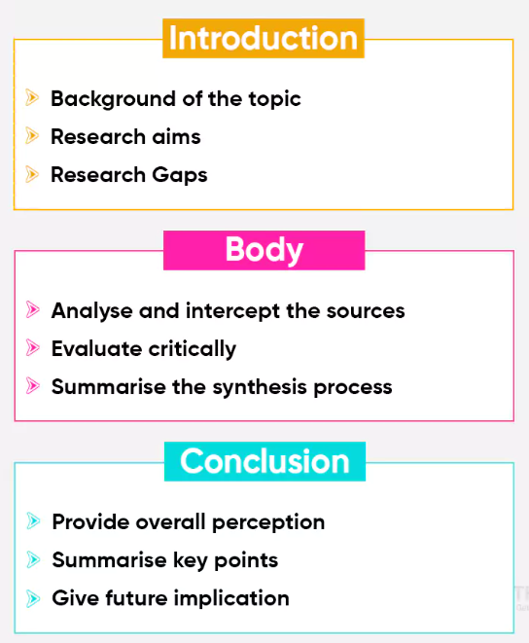
Literature review
مراجعة الأدبيات
The structure of a literature review: هيكل مراجعة الأدبيات:
Dr. Raef Baraka

Slide 26
Literature review
مراجعة الأدبيات
The structure of a literature review
A literature review should be structured like any other essay: it should have an introduction, a middle or main body, and a conclusion
حل النزاعات: يمكن أن يكون التواصل وجهاً لوجه فعالاً في حل النزاعات، لأنه يسمح بالتفاعل في الوقت الفعلي، والاستماع النشط، والفرصة لمعالجة المخاوف بشكل مباشر.
هيكل مراجعة الأدبيات
يجب أن تكون مراجعة الأدبيات منظمة مثل أي مقال آخر: يجب أن تحتوي على مقدمة، ومحتوى رئيسي، وخاتمة
Dr. Raef Baraka

Slide 27
Literature review
مراجعة الأدبيات
The introduction should:
Define your topic and provide an appropriate context for reviewing the literature;
Establish your reasons – i.e. point of view – for reviewing the literature;
Explain the organization – i.e. sequence – of the review;
يجب في المقدمة أن:
تحدد موضوعك وقدم سياقا مناسبا لمراجعة الأدبيات؛
تحدد أسبابك – أي وجهة النظر – لمراجعة الأدبيات؛
تشرح التنظيم – أي تسلسل – المراجعة؛
حل النزاعات: يمكن أن يكون التواصل وجهاً لوجه فعالاً في حل النزاعات، لأنه يسمح بالتفاعل في الوقت الفعلي، والاستماع النشط، والفرصة لمعالجة المخاوف بشكل مباشر.
Dr. Raef Baraka

Slide 28
Literature review
مراجعة الأدبيات
The introduction should:
State the scope of the review – i.e. what is included and what isn’t included. For example, if you were reviewing the literature on obesity in children, you might say something like: There are a large number of studies of obesity trends in the general population.
However, since the focus of this research is on obesity in children, these will not be reviewed in detail and will only be referred to as appropriate.
يجب في المقدمة أن:
حدد نطاق المراجعة – أي ما هو مشمول وما لا يتضمنه. على سبيل المثال، إذا كنت تراجع الأدبيات المتعلقة بالسمنة لدى الأطفال، قد تقول شيئا مثل: هناك عدد كبير من الدراسات حول اتجاهات السمنة في عامة السكان.
ومع ذلك، وبما أن تركيز هذا البحث ينصب على السمنة لدى الأطفال، فلن يتم مراجعتها بالتفصيل وسيتم الإشارة إليها فقط حسب المناسبة.
حل النزاعات: يمكن أن يكون التواصل وجهاً لوجه فعالاً في حل النزاعات، لأنه يسمح بالتفاعل في الوقت الفعلي، والاستماع النشط، والفرصة لمعالجة المخاوف بشكل مباشر.
Dr. Raef Baraka

Slide 29
Literature review
مراجعة الأدبيات
The main body should:
Organize the literature according to common themes;
Provide insight into the relation between your chosen topic and the wider subject area, e.g. between obesity in children and obesity in general;
move from a general, wider view of the literature being reviewed to the specific focus of your research.
في المحتوى الرئيسي يتم:
تنظيم الأدبيات وفقا لمواضيع مشتركة؛
تقديم نظرة حول العلاقة بين الموضوع الذي اخترته والمجال الأوسع، مثل السمنة لدى الأطفال والسمنة بشكل عام؛
الانتقل من منظور عام وأوسع للأدبيات التي يتم مراجعتها إلى التركيز المحدد لبحثك.
حل النزاعات: يمكن أن يكون التواصل وجهاً لوجه فعالاً في حل النزاعات، لأنه يسمح بالتفاعل في الوقت الفعلي، والاستماع النشط، والفرصة لمعالجة المخاوف بشكل مباشر.
Dr. Raef Baraka

Slide 30
Literature review
مراجعة الأدبيات
The conclusion should:
Summarizes the important aspects of the existing body of literature;
Evaluate the current state of the literature reviewed;
Identify significant flaws or gaps in existing knowledge;
Outline areas for future study;
Link your research to existing knowledge.
في الخاتمة يتم:
تلخيص الجوانب المهمة للأدبيات الموجودة؛
تقييم الحالة الحالية للأدبيات التي تمت مراجعتها؛
تحديد العيوب أو الفجوات الكبيرة في المعرفة القائمة؛
تحديد مجالات للدراسة المستقبلية؛
ربط بحثك بالمعرفة الحالية.
حل النزاعات: يمكن أن يكون التواصل وجهاً لوجه فعالاً في حل النزاعات، لأنه يسمح بالتفاعل في الوقت الفعلي، والاستماع النشط، والفرصة لمعالجة المخاوف بشكل مباشر.
Dr. Raef Baraka

Slide 31
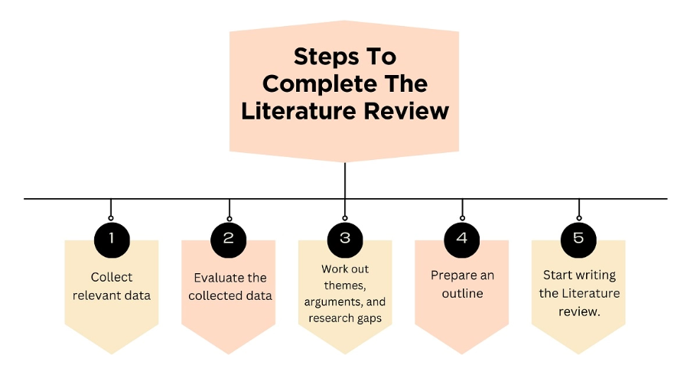
Literature review
مراجعة الأدبيات
Creating a literature review: إنشاء مراجعة أدبيات:
Dr. Raef Baraka

Slide 32
Literature review
مراجعة الأدبيات
A professional literature review researches, analyses, and critically evaluates sources in order to present a complete picture of the studies available on the subject.
No matter what type of Literature review you have to complete for your academic purpose, the process to get over it remains the same. Below are 5 simple steps to successfully complete your literature review:
تقوم مراجعة الأدبيات المهنية بالبحث والتحليل والتقييم النقدي للمصادر لتقديم صورة كاملة للدراسات المتاحة حول الموضوع.
بغض النظر عن نوع مراجعة الأدبيات التي يجب عليك إكمالها لهدفك الأكاديمي، فإن عملية تجاوزه تبقى كما هي. فيما يلي 5 خطوات بسيطة لإكمال مراجعة الأدبيات بنجاح:
حل النزاعات: يمكن أن يكون التواصل وجهاً لوجه فعالاً في حل النزاعات، لأنه يسمح بالتفاعل في الوقت الفعلي، والاستماع النشط، والفرصة لمعالجة المخاوف بشكل مباشر.
Dr. Raef Baraka

Slide 33

Literature review
مراجعة الأدبيات
Collect relevant data
حل النزاعات: يمكن أن يكون التواصل وجهاً لوجه فعالاً في حل النزاعات، لأنه يسمح بالتفاعل في الوقت الفعلي، والاستماع النشط، والفرصة لمعالجة المخاوف بشكل مباشر.
جمع البيانات ذات الصلة
Dr. Raef Baraka

Slide 34
Literature review
مراجعة الأدبيات
Before you start collecting data, you need a well-researched and well-defined topic. Collect the data based on your research questions and aims of research if you are writing the literature review for your dissertation.
This means that you should have a clear search strategy for the literature review
قبل أن تبدأ في جمع البيانات، تحتاج إلى موضوع مدروش جيدا ومحدد جيدا. اجمع البيانات بناء على أسئلتك البحثية وأهداف البحث إذا كنت تكتب مراجعة الأدبيات لأطروحتك.
هذا يعني أنه يجب أن يكون لديك استراتيجية بحث واضحة لمراجعة الأدبيات
حل النزاعات: يمكن أن يكون التواصل وجهاً لوجه فعالاً في حل النزاعات، لأنه يسمح بالتفاعل في الوقت الفعلي، والاستماع النشط، والفرصة لمعالجة المخاوف بشكل مباشر.
Dr. Raef Baraka

Slide 35
Literature review
مراجعة الأدبيات
Make a list of keywords and their synonyms relevant to your topic/ research questions to help collect the data quickly. Before you add any of the article/ paper or journals to your sources, read the abstract to make sure they are related to your scope of research and check the bibliography for more related literature.
قم بإعداد قائمة بالكلمات المفتاحية ومرادفاتها ذات الصلة بموضوعك/أسئلة بحثك لمساعدة جمع البيانات بسرعة. قبل أن تضيف أي مقال أو ورقة أو مجلات إلى مصادرك، اقرأ الملخص للتأكد من ارتباطه بمجال بحثك وتحقق من الببليوغرافيا لمزيد من الأدبيات ذات الصلة.
حل النزاعات: يمكن أن يكون التواصل وجهاً لوجه فعالاً في حل النزاعات، لأنه يسمح بالتفاعل في الوقت الفعلي، والاستماع النشط، والفرصة لمعالجة المخاوف بشكل مباشر.
Dr. Raef Baraka

Slide 36
Literature review
مراجعة الأدبيات
If you are unfamiliar with where to search for literature, here are some very useful sources:
Google Scholar  Inspec
EBSCO  Medline
Project Muse  EconLit  JSTOR
إذا لم تكن على دراية بمكان البحث عن الأدبيات، فإليك بعض المصادر المفيدة جدا:
Google Scholar  Inspec
EBSCO  Medline
Project Muse  EconLit  JSTOR
حل النزاعات: يمكن أن يكون التواصل وجهاً لوجه فعالاً في حل النزاعات، لأنه يسمح بالتفاعل في الوقت الفعلي، والاستماع النشط، والفرصة لمعالجة المخاوف بشكل مباشر.
Dr. Raef Baraka

Slide 37
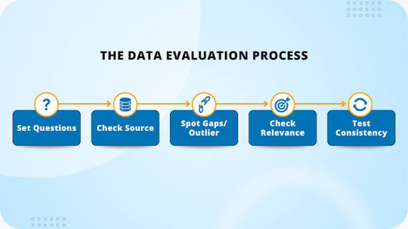
Literature review
مراجعة الأدبيات
Evaluate the collected data
حل النزاعات: يمكن أن يكون التواصل وجهاً لوجه فعالاً في حل النزاعات، لأنه يسمح بالتفاعل في الوقت الفعلي، والاستماع النشط، والفرصة لمعالجة المخاوف بشكل مباشر.
تقييم البيانات المجمعة
Dr. Raef Baraka

Slide 38
Literature review
مراجعة الأدبيات
To check which article is more relevant, review the problem the author of the article is addressing, and check the key concepts and their definitions provided by the author.
Check if the author has raised a new concern or addressed the already existing research gap.
Going through the results and conclusions of the study will also help in determining the article’s relevance to your field of study and its strengths and weaknesses.
للتحقق من أي مقال أكثر صلة، راجع المشكلة التي يتناولها كاتب المقال، وتحقق من المفاهيم الرئيسية وتعريفاتها التي قدمها المؤلف.
تحقق مما إذا كان المؤلف قد أثار قلقا جديدا أو عالج الفجوة البحثية الموجودة بالفعل.
مراجعة نتائج واستنتاجات الدراسة ستساعد أيضا في تحديد مدى صلة المقال بمجال دراستك ونقاط قوته وضعفه.
حل النزاعات: يمكن أن يكون التواصل وجهاً لوجه فعالاً في حل النزاعات، لأنه يسمح بالتفاعل في الوقت الفعلي، والاستماع النشط، والفرصة لمعالجة المخاوف بشكل مباشر.
Dr. Raef Baraka

Slide 39
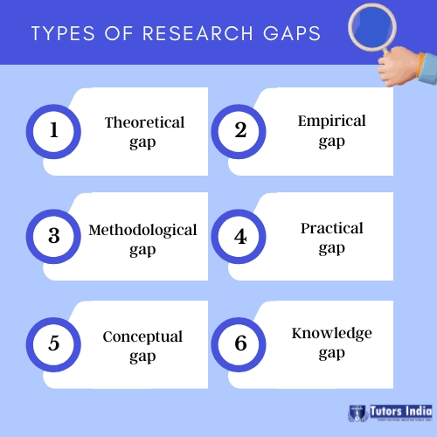
Literature review
مراجعة الأدبيات
Work out themes, arguments, and research gaps
حل النزاعات: يمكن أن يكون التواصل وجهاً لوجه فعالاً في حل النزاعات، لأنه يسمح بالتفاعل في الوقت الفعلي، والاستماع النشط، والفرصة لمعالجة المخاوف بشكل مباشر.
اعمل على المواضيع، الحجج، وفجوات البحث
Dr. Raef Baraka

Slide 40
Literature review
مراجعة الأدبيات
Develop a connection between the sources you have gathered by reading and making notes.
A clear understanding of it will help you build up your argument, decide on a theme, and identify the gaps in the literature that you can fill in your research.
This will also help you structure your literature review in the best manner.
طور علاقة بين المصادر التي جمعتها من خلال القراءة وتدوين الملاحظات.
فهم واضح لها سيساعدك على بناء حجتك، وتحديد موضوع، وتحديد الفجوات في الأدبيات التي يمكنك ملؤها في بحثك.
سيساعدك ذلك أيضا في تنظيم مراجعة الأدبيات بأفضل طريقة.
حل النزاعات: يمكن أن يكون التواصل وجهاً لوجه فعالاً في حل النزاعات، لأنه يسمح بالتفاعل في الوقت الفعلي، والاستماع النشط، والفرصة لمعالجة المخاوف بشكل مباشر.
Dr. Raef Baraka

Slide 41
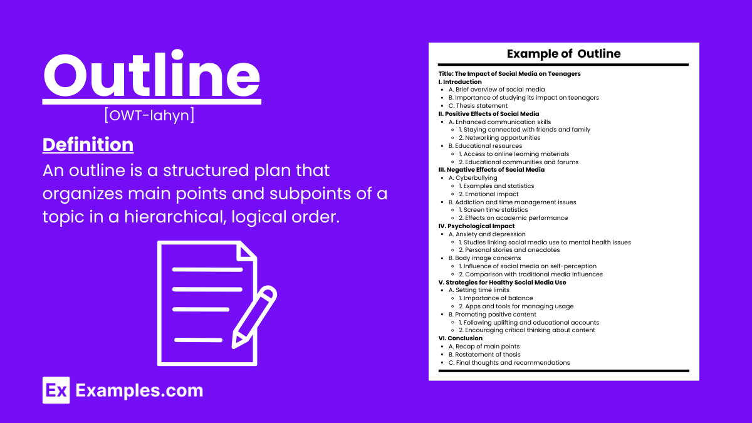
Literature review
مراجعة الأدبيات
Prepare an outline
حل النزاعات: يمكن أن يكون التواصل وجهاً لوجه فعالاً في حل النزاعات، لأنه يسمح بالتفاعل في الوقت الفعلي، والاستماع النشط، والفرصة لمعالجة المخاوف بشكل مباشر.
أعد مخططا
Dr. Raef Baraka

Slide 42
Literature review
مراجعة الأدبيات
Depending on the length of your literature review, you can adopt one or a combination of several different strategies to prepare an outline for your literature review.
For example, you can discuss each theme chronologically for a thematic literature review.
اعتمادا على طول مراجعة الأدبيات الخاصة بك، يمكنك اعتماد استراتيجية واحدة أو مزيج من عدة استراتيجيات مختلفة لإعداد مخطط لمراجعة الأدبيات الخاصة بك.
على سبيل المثال، يمكنك مناقشة كل موضوع زمنيا لمراجعة أدبيات موضوعية.
حل النزاعات: يمكن أن يكون التواصل وجهاً لوجه فعالاً في حل النزاعات، لأنه يسمح بالتفاعل في الوقت الفعلي، والاستماع النشط، والفرصة لمعالجة المخاوف بشكل مباشر.
Dr. Raef Baraka

Slide 43
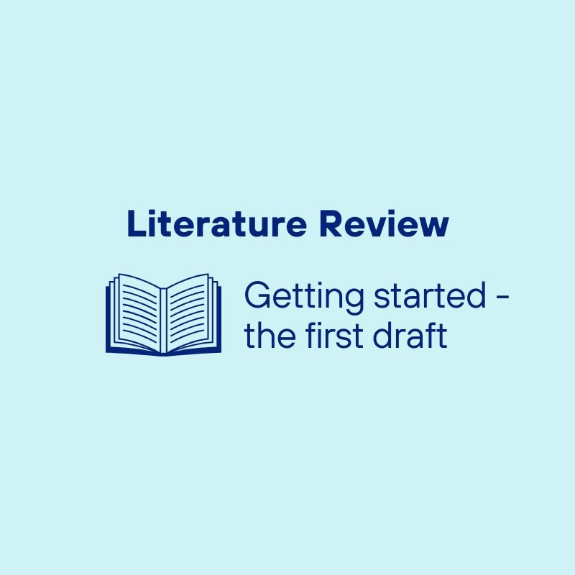
Literature review
مراجعة الأدبيات
Start writing the Literature review
حل النزاعات: يمكن أن يكون التواصل وجهاً لوجه فعالاً في حل النزاعات، لأنه يسمح بالتفاعل في الوقت الفعلي، والاستماع النشط، والفرصة لمعالجة المخاوف بشكل مباشر.
ابدأ بكتابة مراجعة الأدبيات
Dr. Raef Baraka

Slide 44
Literature review
مراجعة الأدبيات
As we discussed in the beginning, your literature review comprises 3 major steps, including the introduction, the main body, and the conclusion.
The introduction part of your literature review should give a clear and concise image of the following part and what you aim to achieve in it.
كما ناقشنا في البداية، تتكون مراجعتك الأدبية من 3 خطوات رئيسية، تشمل المقدمة، والجسم الرئيسي، والخاتمة.
يجب أن يعطي جزء المقدمة من مراجعة الأدبيات صورة واضحة وموجزة للجزء التالي وما تهدف إلى تحقيقه فيه.
حل النزاعات: يمكن أن يكون التواصل وجهاً لوجه فعالاً في حل النزاعات، لأنه يسمح بالتفاعل في الوقت الفعلي، والاستماع النشط، والفرصة لمعالجة المخاوف بشكل مباشر.
Dr. Raef Baraka

Slide 45
Literature review
مراجعة الأدبيات
The main body can be divided into subsections depending on the length of your literature review. You can use subheadings for each theme, era, and methodological approach that you are about to discuss in it.
In the conclusion section, you should summarize your key findings and provide insight into the significance of your research.
يمكن تقسيم المحتوى الرئيسي إلى أقسام فرعية حسب طول مراجعة الأدبيات الخاصة بك. يمكنك استخدام العناوين الفرعية لكل موضوع أو عصر أو نهج منهجي ستناقشه فيه.
في قسم الخاتمة، يجب أن تلخص نتائجك الرئيسية وتقدم رؤى حول أهمية بحثك.
حل النزاعات: يمكن أن يكون التواصل وجهاً لوجه فعالاً في حل النزاعات، لأنه يسمح بالتفاعل في الوقت الفعلي، والاستماع النشط، والفرصة لمعالجة المخاوف بشكل مباشر.
Dr. Raef Baraka

Slide 46



Thank You

